Slide 1
Инжењерска етика
Јована Голијанин 16038

Slide 2
Инжењерска етика
2. јун 1995.
Машински факултет Ниш
Интернационлани округли сто "Етика инжењера"
Др Јеша Х. Крајнер
Редовни професор машинских наука на калифорнијском државном универзитету у Фулетрону (Сједињене Државе)

Slide 3
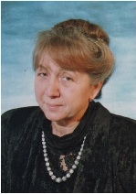
Инжењерска етика
Др Катица Р. (Стевановић) Хедрих
редовни професор еластодинамике на
Машинском факултету у Нишу

Slide 4
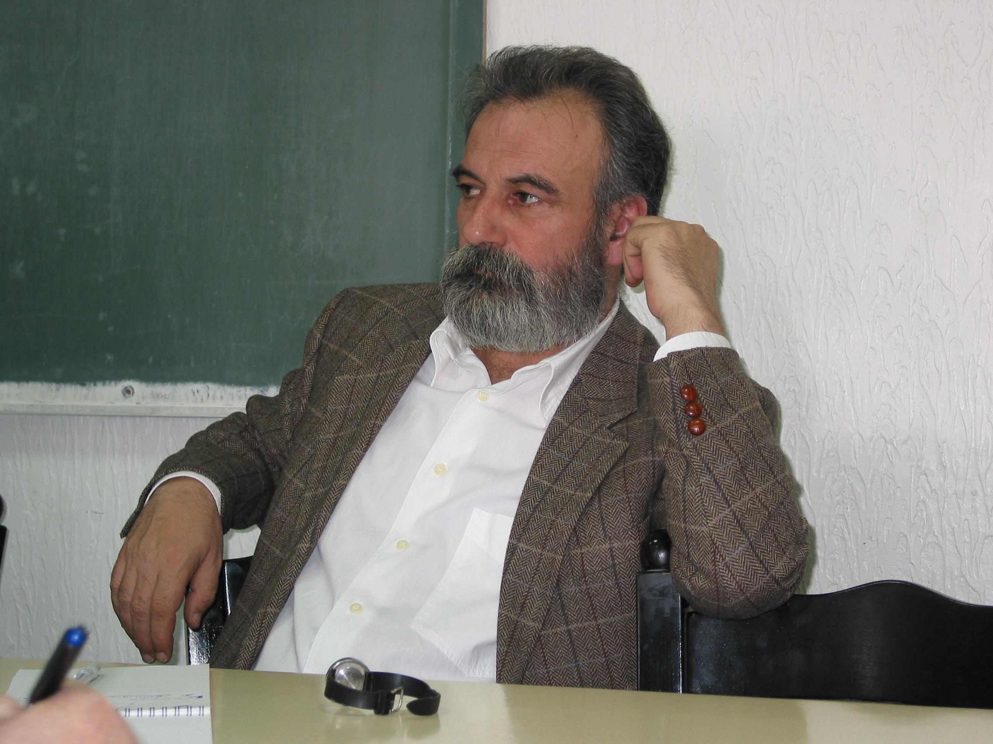
Инжењерска етика
Др Драгољуб Б. Ђорђевић
Професор социологије са филозофијом природних наука

Slide 5
Инжењерска етика
Округли сто:
Скуп инжењера, социолога, филозофа, економиста, политиколога, предавача, истаживача, теоретичара...
Богатство углова анализе датог проблема
Пожељан, насушан, остварљив стваралачки сусрет техничке и друштвено-хуманистичке интелигенције
Одавно рутински чин научне свакодневице на Западу

Slide 6

Инжењерска етика
Србија:
Тензија, беспредметно сукобљавање, отворено и обостарно зазирање међу блоковима обеју интелигенција
Филозофи и социолози
Природно-математичке и техничке науке

Slide 7

Инжењерска етика
Ђорђевић Д. Б. и Б. Ђуровић, Професионална етика инжењера, Машински факултет, Ниш, 2011.
Ђорђевић Д. Б. и Б. Ђуровић, Професија инжењер, Машински факултет, Ниш, 2013
Ђорђевић Д. Б. и Тасић М., Рад, техника и етика у ери глобализације, Машински факултет, Ниш, 2015.

Slide 8

Професионална етика за инжењере

Slide 9
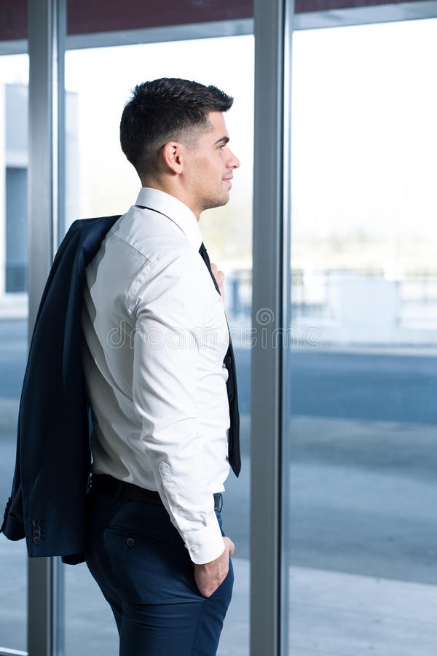
Професионална етика за инжењере
Професионалац:
Ауторитет у једној професији
Специјалне квалификације:
Знање, искуство, зна да реши проблем

Slide 10

Професионална етика за инжењере
Професионални инжењер:
Стручњак који задовољава високе стандарде:
Државе
Места где се бави праксом:
Грађевина, машинство, електроника

Slide 11

Професионална етика за инжењере
Етика:
Питер Сингер (прир.) : Увод у етику, Издавачка књижарница Зорана Стојановића Сремски Карловци, Нови Сад, 2004

Slide 12

Професионална етика за инжењере
Етика је грана филозофије који обухвата систематизацију, одбрану и препоручивање концепата исправног и погрешног понашања.^{[1]}
https://sr.wikipedia.org/sr-ec

Slide 13
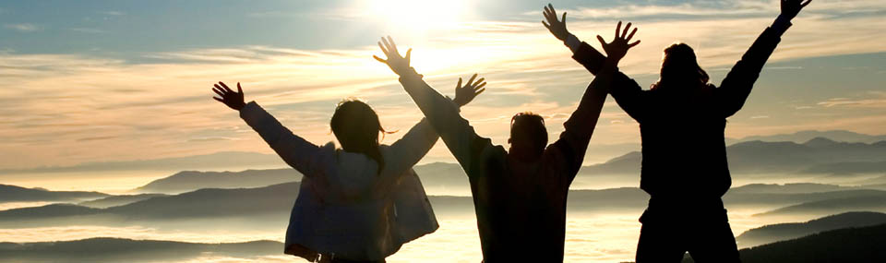
Професионална етика за инжењере
Професионалац:
Поштује друштвене и етичке вредности
Стара се да последице његовог рада имају позитиван утицај на:
Природу
Људе
Будуће генерације

Slide 14
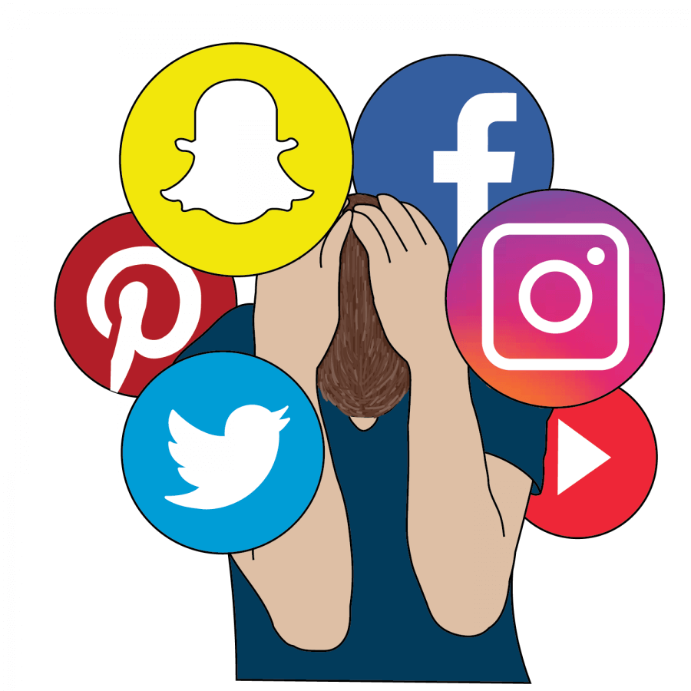

Професионална етика за инжењере
Професионализам:
Инжењер се обавезује да ће се бавити својим занимањем у корист:
Друштва
А не само за:
Своје економско добро
Своју каријеру

Slide 15
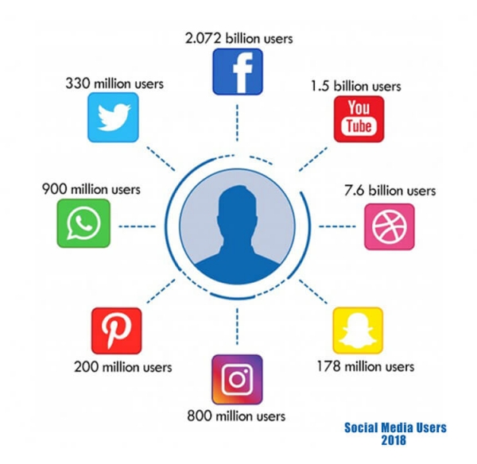
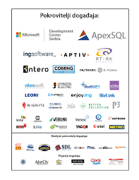

Професија инжењер

Slide 16
Република Србија: Републички завод за статистику
УПОТРЕБА ИНФОРМАЦИОНО-КОМУНИКАЦИОНИХ ТЕХНОЛОГИЈА У РЕПУБЛИЦИ СРБИЈИ, 2020.
Домаћинства/ појединци
Предузећа
https://publikacije.stat.gov.rs/G2020/Pdf/G202016015.pdf

Slide 17
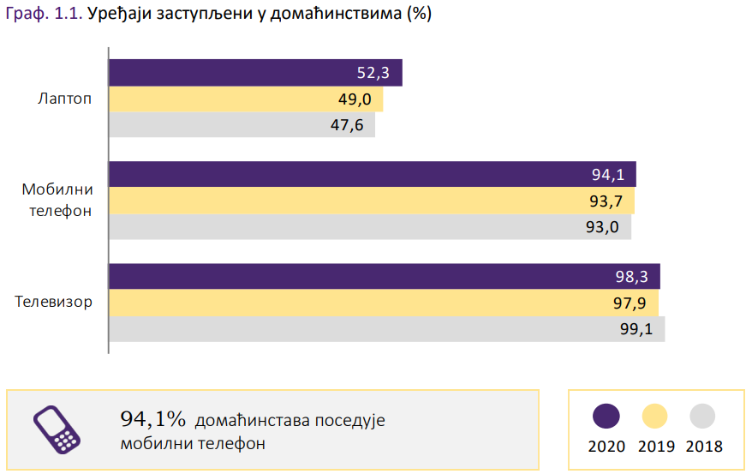
Уређаји у домаћинствима

Slide 18
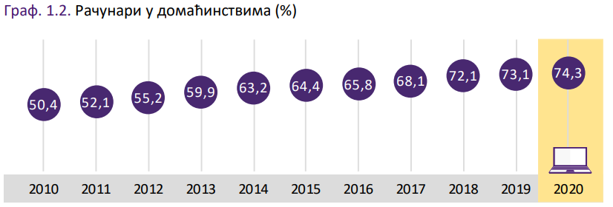
Рачунари у домаћинствима

Slide 19
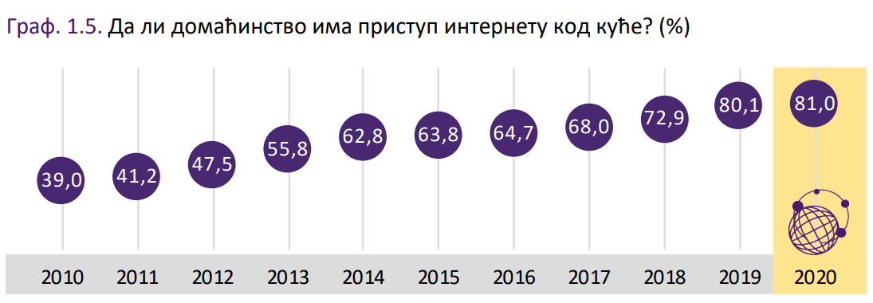
Интернет у домаћинствима

Slide 20
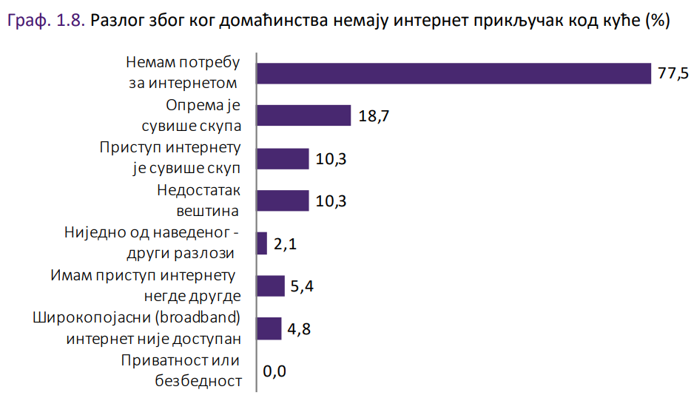


Slide 21
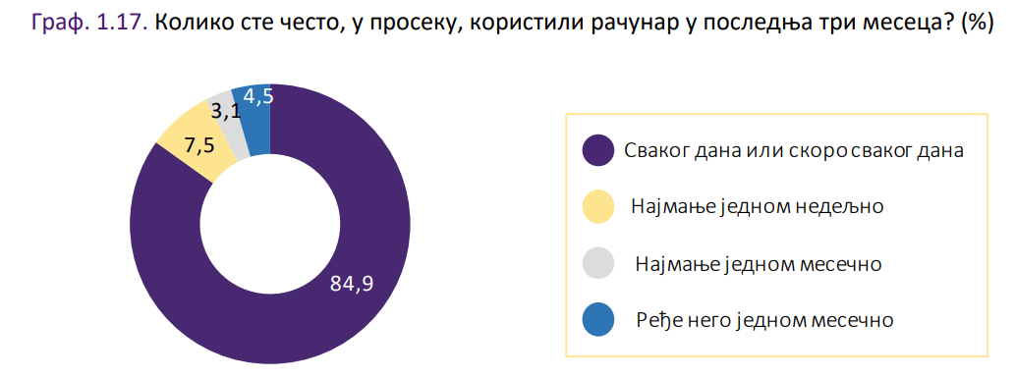
Појединци: употреба рачунара

Slide 22
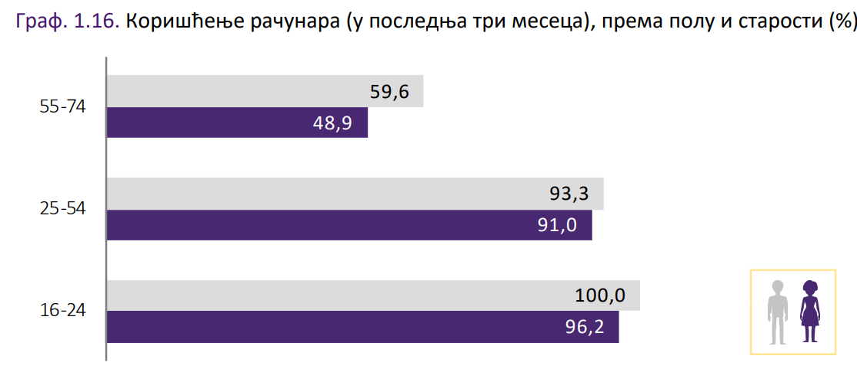
Појединци: употреба рачунара

Slide 23
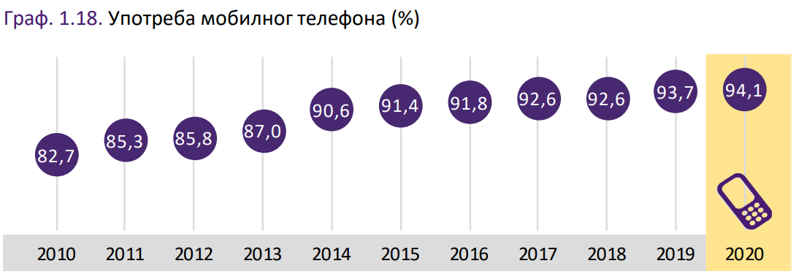
Појединци: употреба мобилног телефона

Slide 24
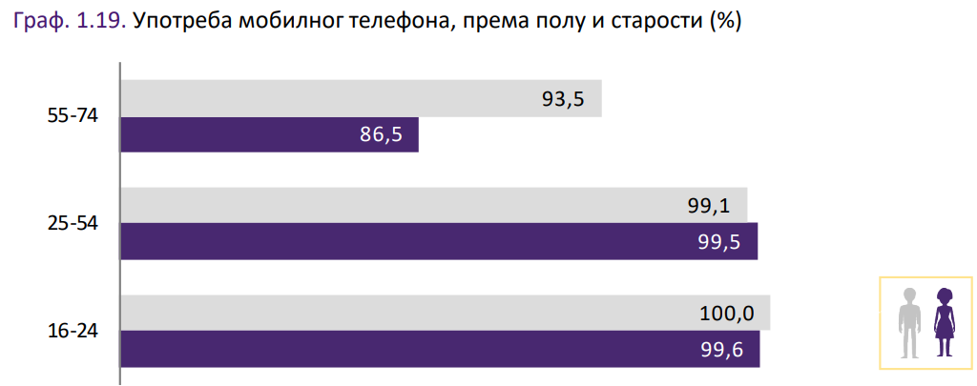
Појединци: употреба мобилног телефона

Slide 25
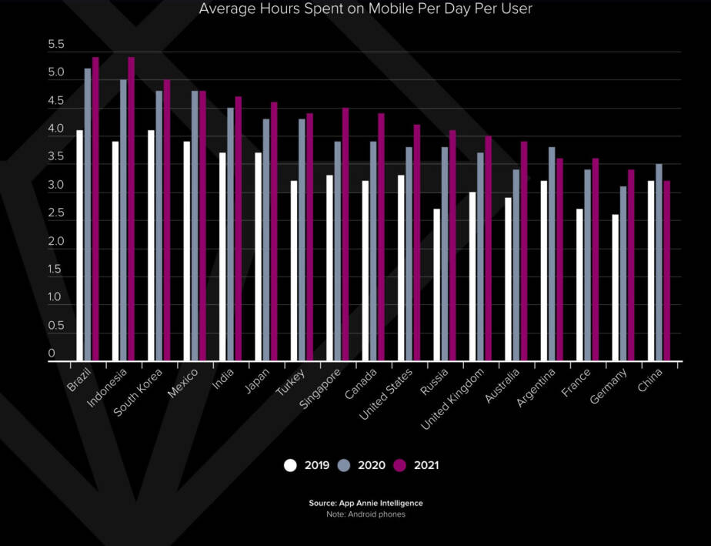
Појединци: употреба мобилног телефона

Slide 26
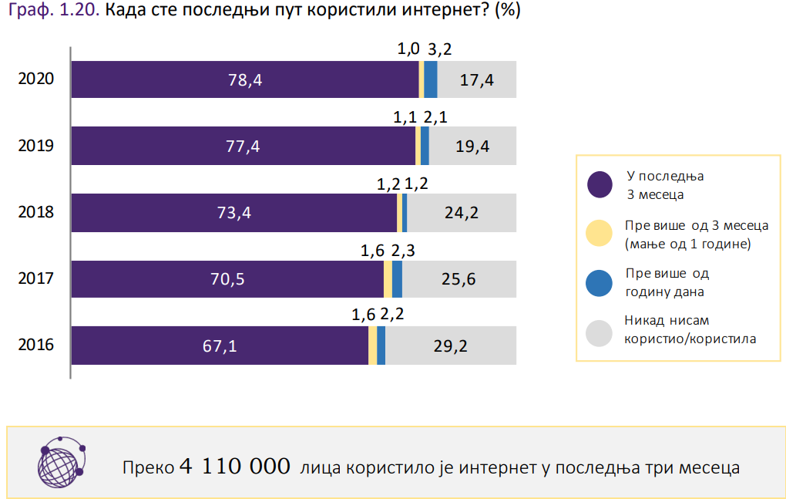
Појединци: употреба интернета

Slide 27
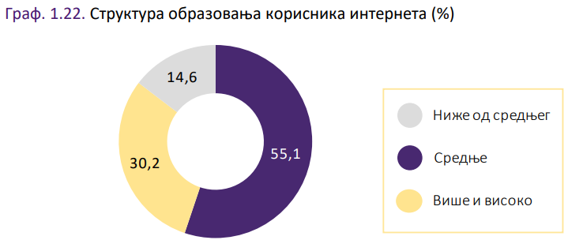
Појединци: употреба интернета

Slide 28
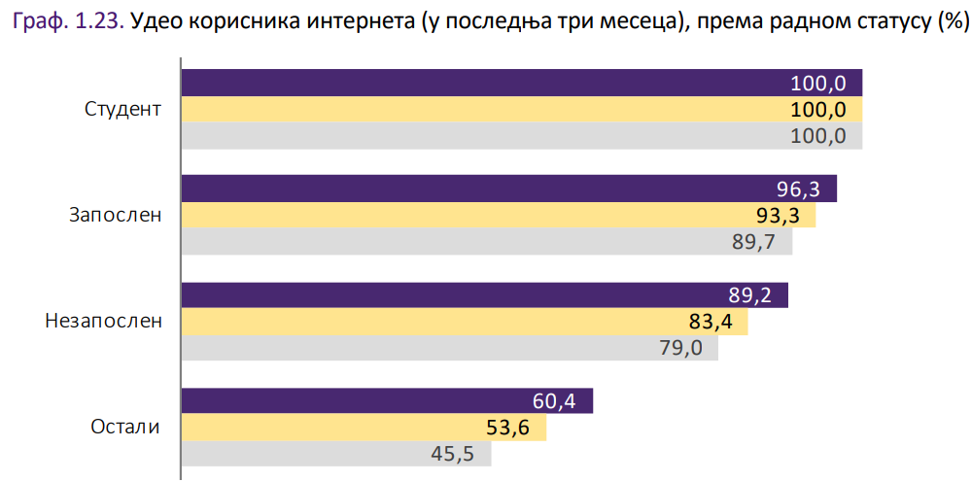
Појединци: употреба интернета

Slide 29
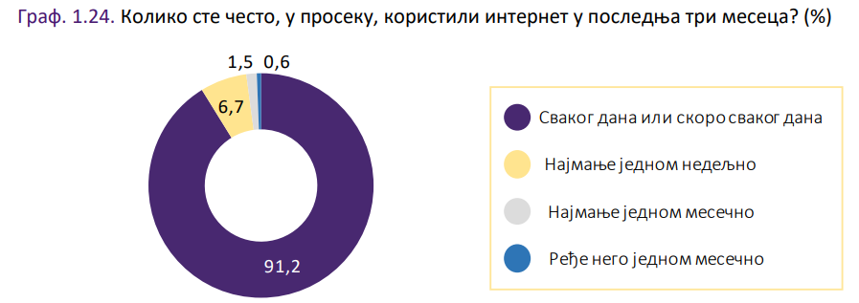
Појединци: употреба интернета

Slide 30
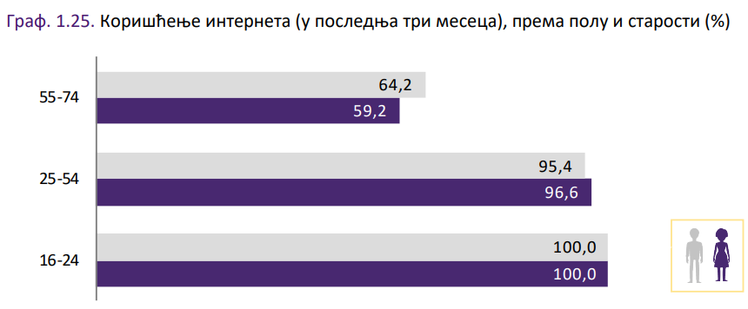
Појединци: употреба интернета

Slide 31
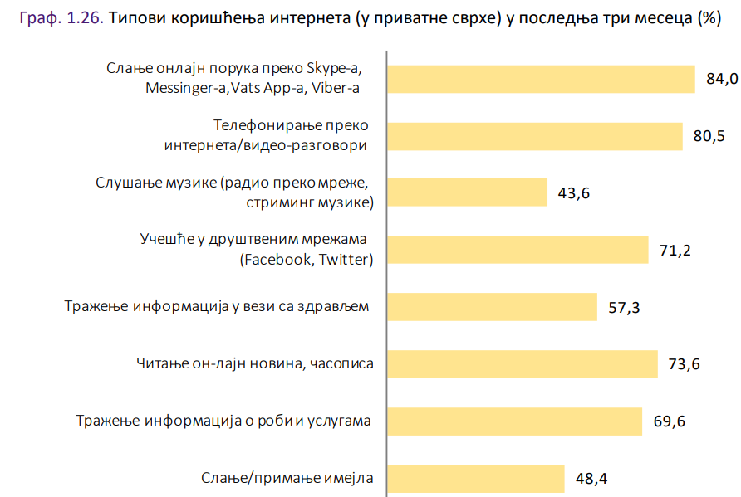








Појединци: употреба интернета

Slide 32
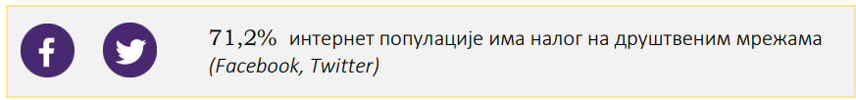
Појединци: употреба интернета
Испитаници су током последња три месеца интернет у великој мери користили за слање он-лајн порука преко:
WhatsApp-a,
Viber-a,
Skype-a,
Messenger-a (84,0%),
као и за телефонирање преко интернета/видео-разговори (80,5%).

Slide 33
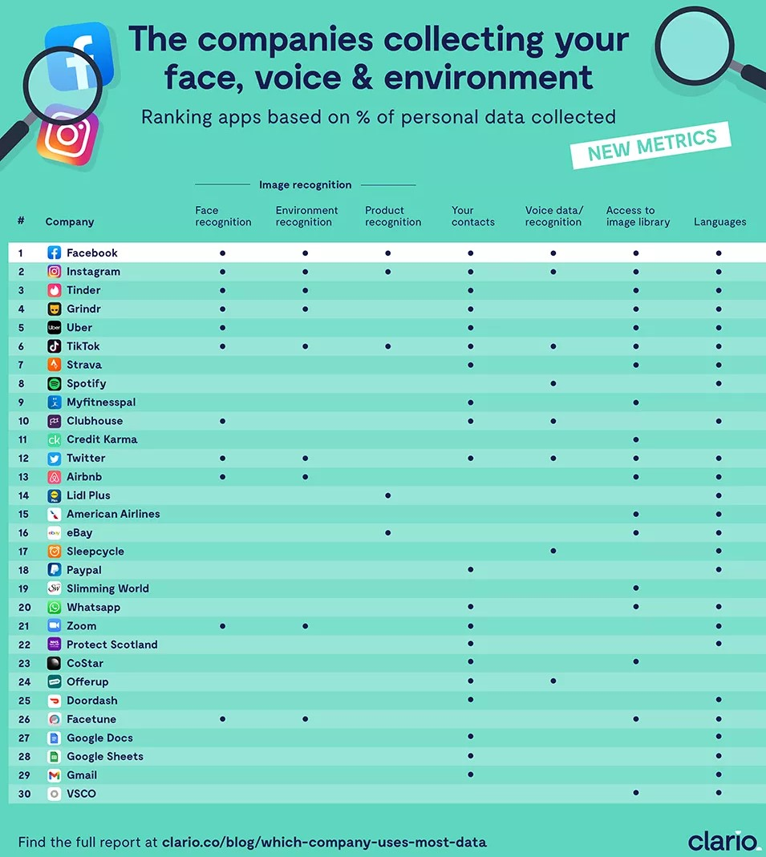
Друштвене мреже сакупљају податке

Slide 34
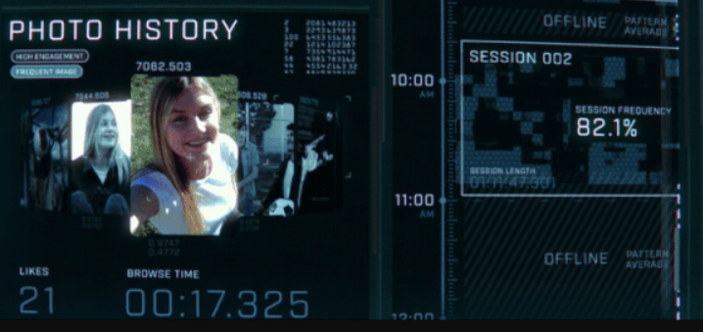
Друштвене мреже сакупљају податке

Slide 35
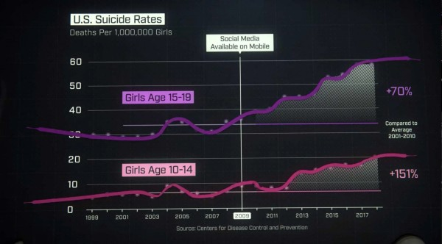
Утицај друштвених мрежа

Slide 36
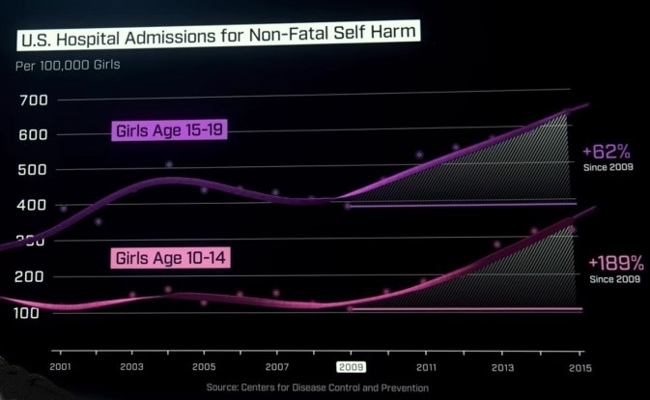
Утицај друштвених мрежа

Slide 37
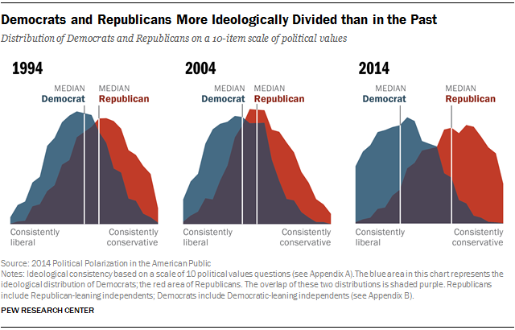
Утицај друштвених мрежа

Slide 38
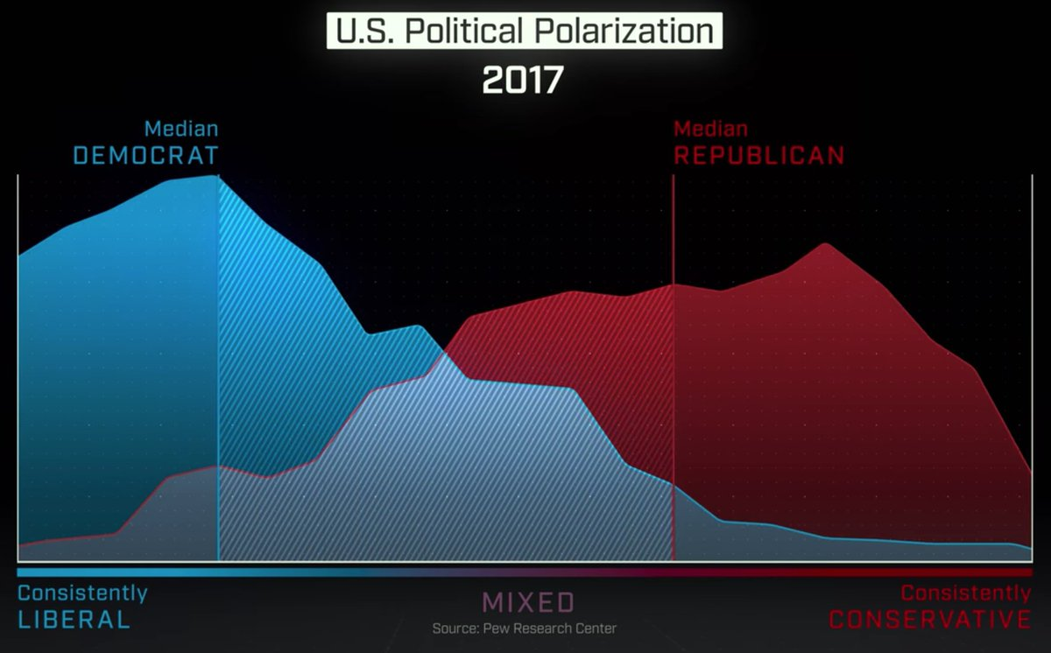
Утицај друштвених мрежа

Slide 39
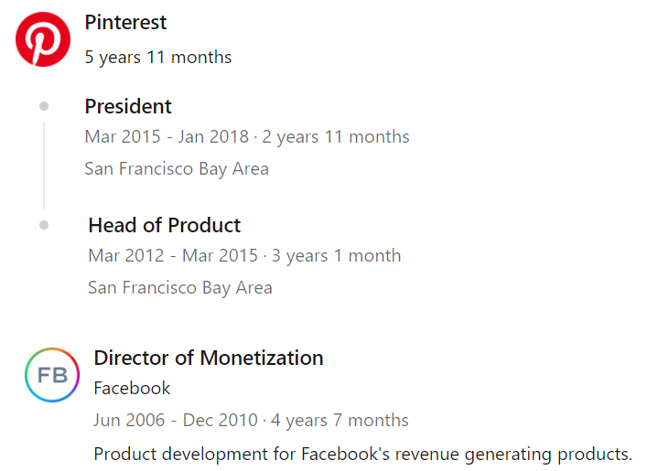
Шта су урадили запослени у компанијама?
Tim Kendall
Упозорава на претњу коју Фејсбук и друге компаније представљају за савремено друштво
https://www.linkedin.com/in/tim-kendall-6572

Slide 40

Шта су урадили запослени у компанијама?
Tristan Harris
Напустио Google децембра 2015
Никада раније у историји 50 дизајнера није донело одлуке које би имале утицај на две милијарде људи“
https://en.wikipedia.org/wiki/Tristan_Harris

Slide 41

Шта су урадили запослени у компанијама?
Justin Rosenstein
Видимо да корпорације користе моћну вештачку интелигенцију да нас надмудре и схвате како да нам скрену пажњу на ствари које желе да гледамо, а не на ствари које су најконзистентније са нашим циљевима и нашим вредностима и нашим животима.
https://en.wikipedia.org/wiki/Justin_Rosenstein

Slide 42
Шта ми можемо да урадимо?

Slide 43
Шта ми можемо да урадимо?
Србија:
Тензија, беспредметно сукобљавање, отворено и обостарно зазирање међу блоковима обеју интелигенција
Филозофи и социолози
Природно-математичке и техничке науке

Slide 44
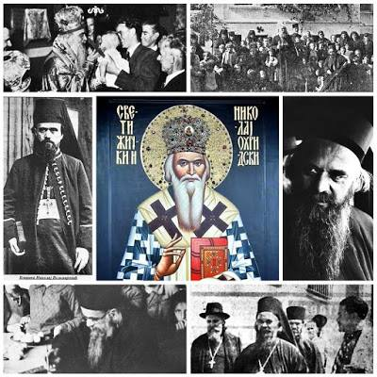
Шта ми можемо да урадимо?
Свети Владика Николај
Своје студије у Берну Николај је, у својој 28. години, окончао докторатом из теологије,
Следећу 1909. годину Никола је провео у Оксфорду, где је припремао докторат из филозофије и затим га у Женеви, на француском, и одбранио
https://sr.wikipedia.org/sr

Slide 45
Шта ми можемо да урадимо?
Почни од себе Ако желиш поправити свет, поправи прво себе. Ако желиш поправити државу, поправи прво себе. Ако желиш поправит народ, поправи прво себе. Ако желиш поправити своју породицу, поправи прво себе. У свему, дакле почни од себе. А како може човек поправити себе,о томе постоји само једна једина наука у свету,која се зове наука Јеванђељска. Свети Владика Николај

Slide 46
Шта ми можемо да урадимо?
Почни од себе Ако желиш поправити свет, поправи прво себе. Ако желиш поправити државу, поправи прво себе. Ако желиш поправит народ, поправи прво себе. Ако желиш поправити своју породицу, поправи прво себе. У свему, дакле почни од себе. А како може човек поправити себе,о томе постоји само једна једина наука у свету,која се зове наука Јеванђељска. Свети Владика Николај
Хвала на пажњи! :)

